Slide 1

Chào mừng thầy cô và các em
đến với môn Tiếng Việt

Slide 2
Tiết 3
Viết

Slide 3

Chơi chong chóng
An yêu thích những chiếc chong chóng giấy. Mỗi chiếc chong chóng chỉ có một cái cán nhỏ và dài, một đầu gắn bốn cánh giấy mỏng, xinh như một bông hoa. Nhưng mỗi lần quay, nó mang lại bao nhiêu là tiếng cười và sự háo hức.
Trong đoạn văn có từ nào viết hoa?

Slide 4

Chọn a hoặc b
a. Chọn iu hoặc ưu thay cho ô vuông.
ưu
s tầm
ịu
phụng ph
ịu
ựu
d dàng
t trường

Slide 5
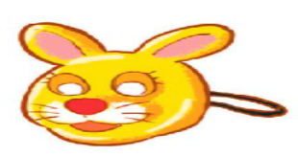
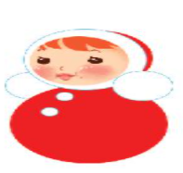
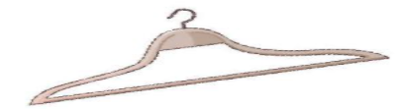

b. Tìm từ ngữ chỉ sự vật có tiếng chứa ăt, ăc, ât hoặc âc
lật đật
mắc áo
mặt nạ
ruộng bậc thang

Slide 6
Củng cố bài học

